Slide 1
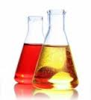
COMPOSICIÓN QUÍMICA DEL VINO
Victoriano Sanabria Sánchez
MFPESO.esp. Física y Química
Curso 2013-2014

Slide 2
Índice
¿ Qué es el vino ?
Composición química del vino
Sustancias de gusto azucarado
Sustancias con sabor ácido
Sustancias con sabor salado
Sustancias de gusto amargo y astringente
Sustancias Nitrogenadas
Sustancias volátiles y aromáticas

Slide 3
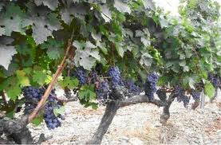
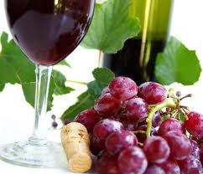
¿ Qué es el vino ?
La OIV lo define como: “ La bebida resultante de la fermentación total o parcial de la uva fresca o del mosto”
Es el fruto de la Vitis vinífera.
Es el jugo que se obtiene de la uva fresca mediante estrujado, escurrido o prensando, en tanto que no haya comenzado su fermentación.
Foto

Slide 4
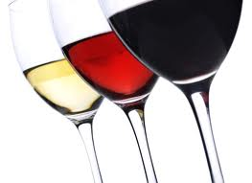
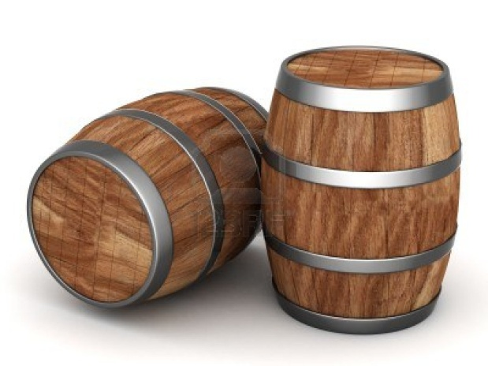
Composición Química del vino
Las sustancias del vino tiene diferente orígenes:
Unas están presentes en la uva y en el mosto.
Otras se forman durante los dos procesos fermentativos que tienen lugar.
Las múltiples reacciones químicas y biológicas

Slide 5
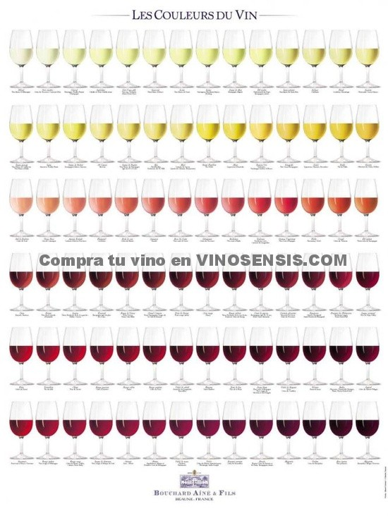
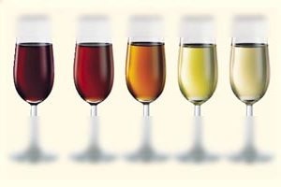
Para describir algunas de las sustancias que forman parte del vino se pueden clasificar según:
Caracteres organolépticos del vino: Color, olor y sabor.
Caracteres gustativos que se aprecian en la lengua y el paladar: Gusto azucarado, sabor ácido, sabor salado, sabor amargo y otros componentes del vino.

Slide 6
Sustancias de gusto azucarado
Aportan al vino la suavidad, la pastosidad y el sabor dulce.
Sustancias de gusto azucarado
Azúcares
( procedentes de la uva)
HEXOSAS
- Glucosa
-Fructosa
PENTOSAS
- Arabinosa
- Xilosa
Alcoholes
( de origen fermentativo)
- Alcohol etílico
-Glicerol
-Butilenglicol
Polialcoholes
( procedentes de la uva)
- Inositol
- Manitol
- Arabitol
- Eritritol
- Sorbitol

Slide 7
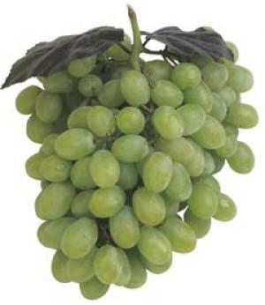
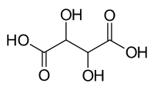
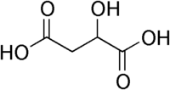
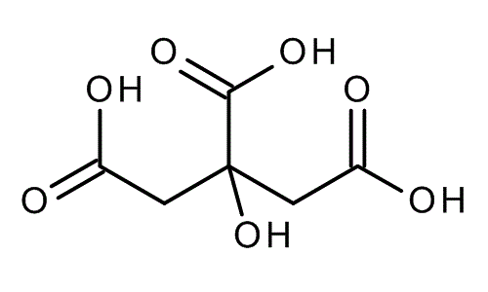
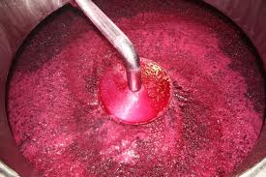
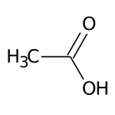
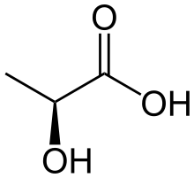

Sustancias con sabor ácido
El mayor o menor sabor ácido de un vino está producido en su mayor parte por los ácidos orgánicos del racimo de uva:
También hay ácidos que se originan en la fermentación:
Acido Tartárico
Ácido málico
Ácido cítrico
Acido Acético
Ácido láctico
Ácido succínico

Slide 8
Sustancias con sabor salado
Aportan al sabor del vino sensación refrescantes y salada, haciendo que el vino sea ágil y rápido en su fase de boca.
Son fundamentalmente sales de los siguientes iones: fosfato, sulfato, cloruro, sulfito, tartrato, malato, lactato, potasio, magnesio, calcio aluminio, cobre y hierro
También y en pequeña proporción se encuentran en el vino algunos oligoelementos: flúor, bromo, yodo, silicio, plomo y cobalto.

Slide 9
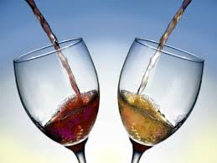
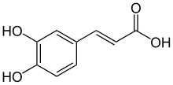
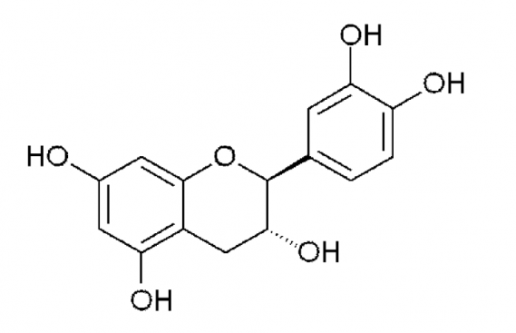
Sustancias de gusto amargo y astringente
Son los compuestos fenólicos
Proporcionan a los vinos su color y una gran parte de su sabor.
El sabor de los vinos tintos o la diferencia entre el sabor de los vinos blancos y el de los vinos tintos se debe a los compuestos fenólicos.

Slide 10
Los compuesto fenólicos pertenecen a cinco grupos químicos.
Compuestos
fenólicos
Antocianos
Ácidos fenoles
Taninos
condensados
Flavonas
Taninos
Pirogálicos

Slide 11


La mayor o menor sensación de astringencia en los vinos tintos esta producida por el mayor o menor contenido en compuestos fenólicos o tánicos. Se le llama normalmente a esta sensación << expresión tánica>>
Los taninos además son responsables del cambio de coloración de los vinos tintos:
- rojo violáceo cuando son jóvenes
- ocre, teja o ladrillo, cuando envejecen

Slide 12
Sustancias nitrogenadas
Son importante como sustancias nutritivas, apenas tienen influencia sobre el sabor.
Algunas se insolubilizan y provocan alteraciones en la conservación de los vinos blancos embotellados.
El nitrógeno se encuentra en los mostos y vinos bajo diferentes formas como son:
Nitrógeno mineral o amoniacal: sales amoniacales de cloruros, sulfatos y fosfatos.
Nitrógeno orgánico: tenemos nitrógeno amínico, nitrógeno polipeptídico y nitrógeno proteico o prótidos.
Nitrógeno amídico

Slide 13
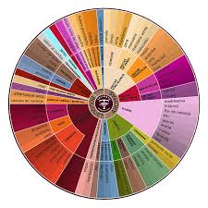

Sustancias volátiles y aromáticas
Las sustancias aromáticas, son compuestos volátiles percibidos por los receptores del tejido olfativo de la cavidad nasal.
Se supone que el olor del vino se debe a un gran número de sustancias presentes en estados trazas.
Las sustancias volátiles del vino, de las que muchas son aromáticas, pertenecen a cuatro familias de cuerpos: ácidos, alcoholes, aldehídos y esteres.

Slide 14
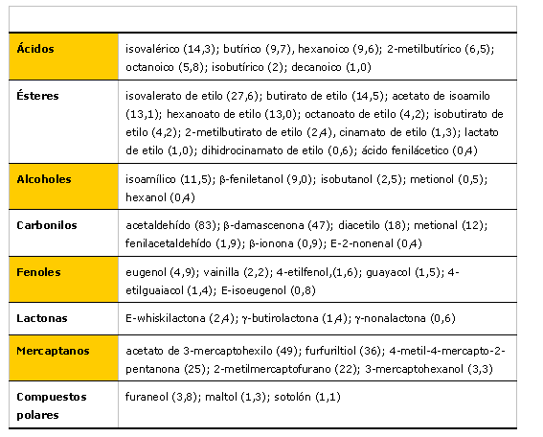
ALGUNAS SUSTANCIAS VOLÁTILES

Slide 15
